Slide 1

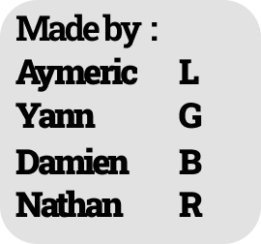
CREATE A VISUAL NOVEL WITH IA
PRESENTATION UE31

Slide 2
TABLE DES MATIERES
OUTILS
ARCHITECTURE
CHOIX DE CONCEPTION

Slide 3
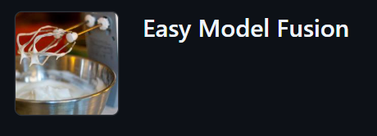
OUTILS
EASY MODEL FUSION
This open-source toolkit is designed to simplify the management, integration and deployment of AI models for developers. With support for models hosted on Hugging Face, EMF empowers developers to download, automate and manage AI models locally with ease.

Slide 4
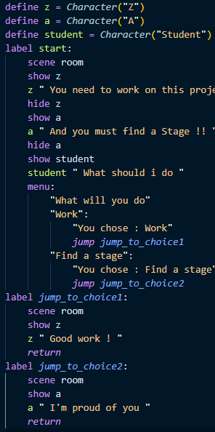

OUTILS
REN’PY
Logiciel et langage de script utilisé pour créer des Visual Novel
Il possède un langage inspiré du python

Slide 5
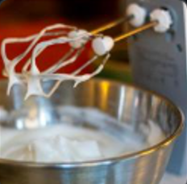

ARCHITECTURE
Envoie le résultat de la génération
Génère le script
Main
Input de l’utilisateur
Envoie la prompt au model

Slide 6
ARCHITECTURE
Classe | Gui | DialogObject | SceneEditWindow | ModelHandler | FileWriter
Rôle | Gérer les autres entités et générer le résultat | Créer les Personnages et leurs dialogues | Fenêtre de caractéristique des personnages (Dialogue/Nom/Choix/Image) | S’occupe de la gestion des modèles d’IA | Facilite la création du fichier script Renpy
Main
renpy_converter
Classe | dialog | object_to_script_converter | choice | labelobject | dialogmenu
Rôle | Gestion du dialogue du personnage | Créer le script a partir de toutes les autres options | Gestion des choix | Génére un label Renpy (utilisé pour les choix+début du jeu) | Créer le menu de dialogue
Les classes ModelObserver et ModelController ne sont pas inclus car leurs rôles sont explicites

Slide 7
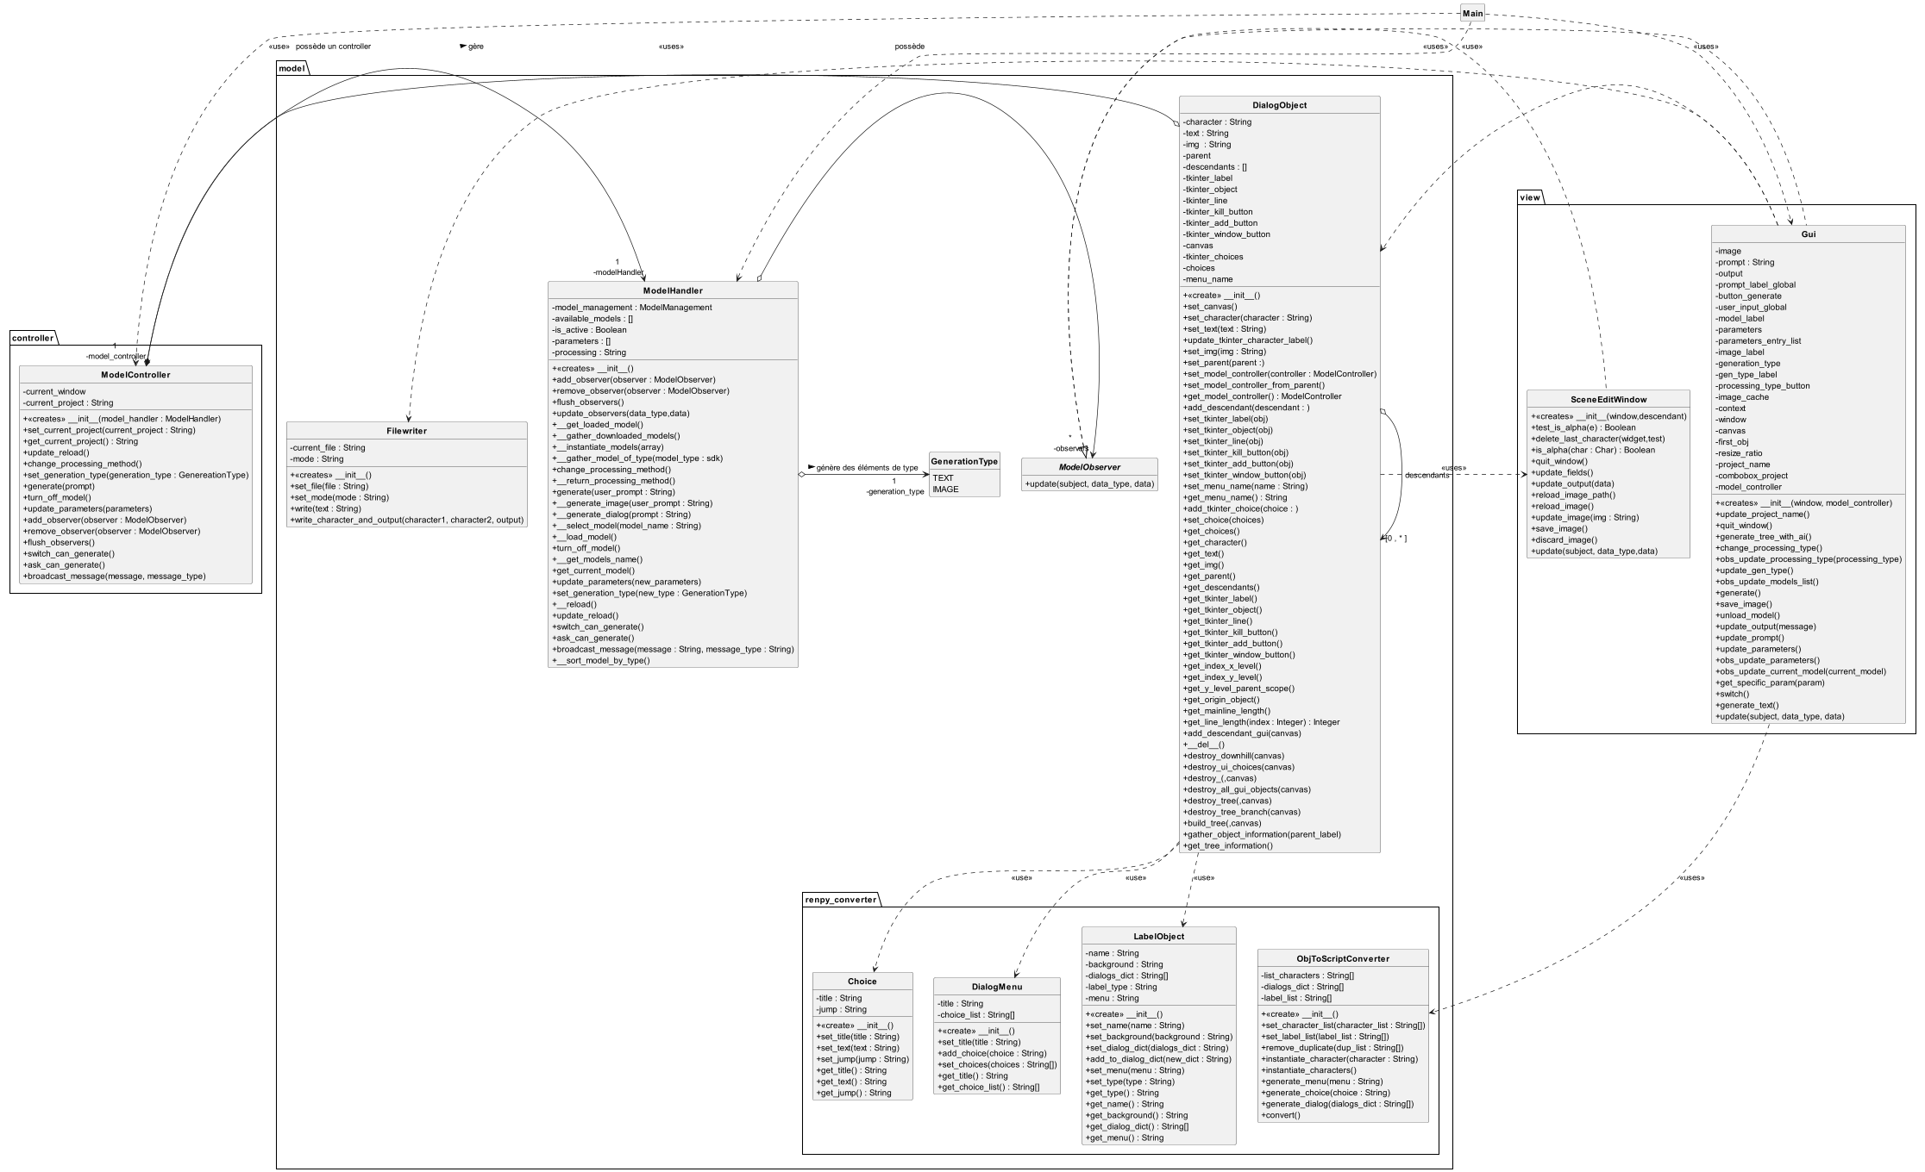
ARCHITECTURE

Slide 8
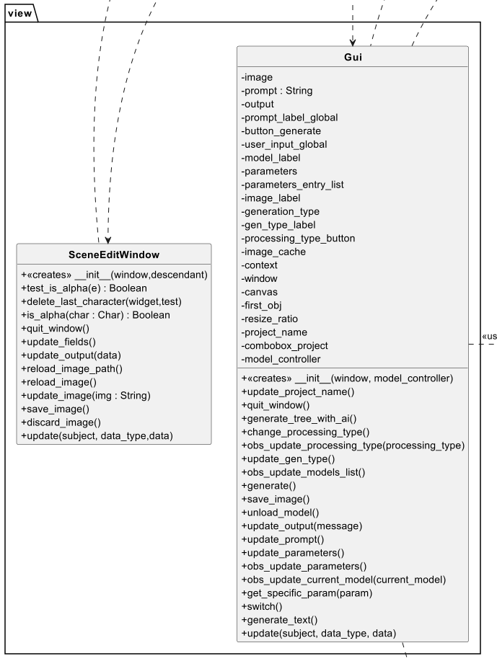
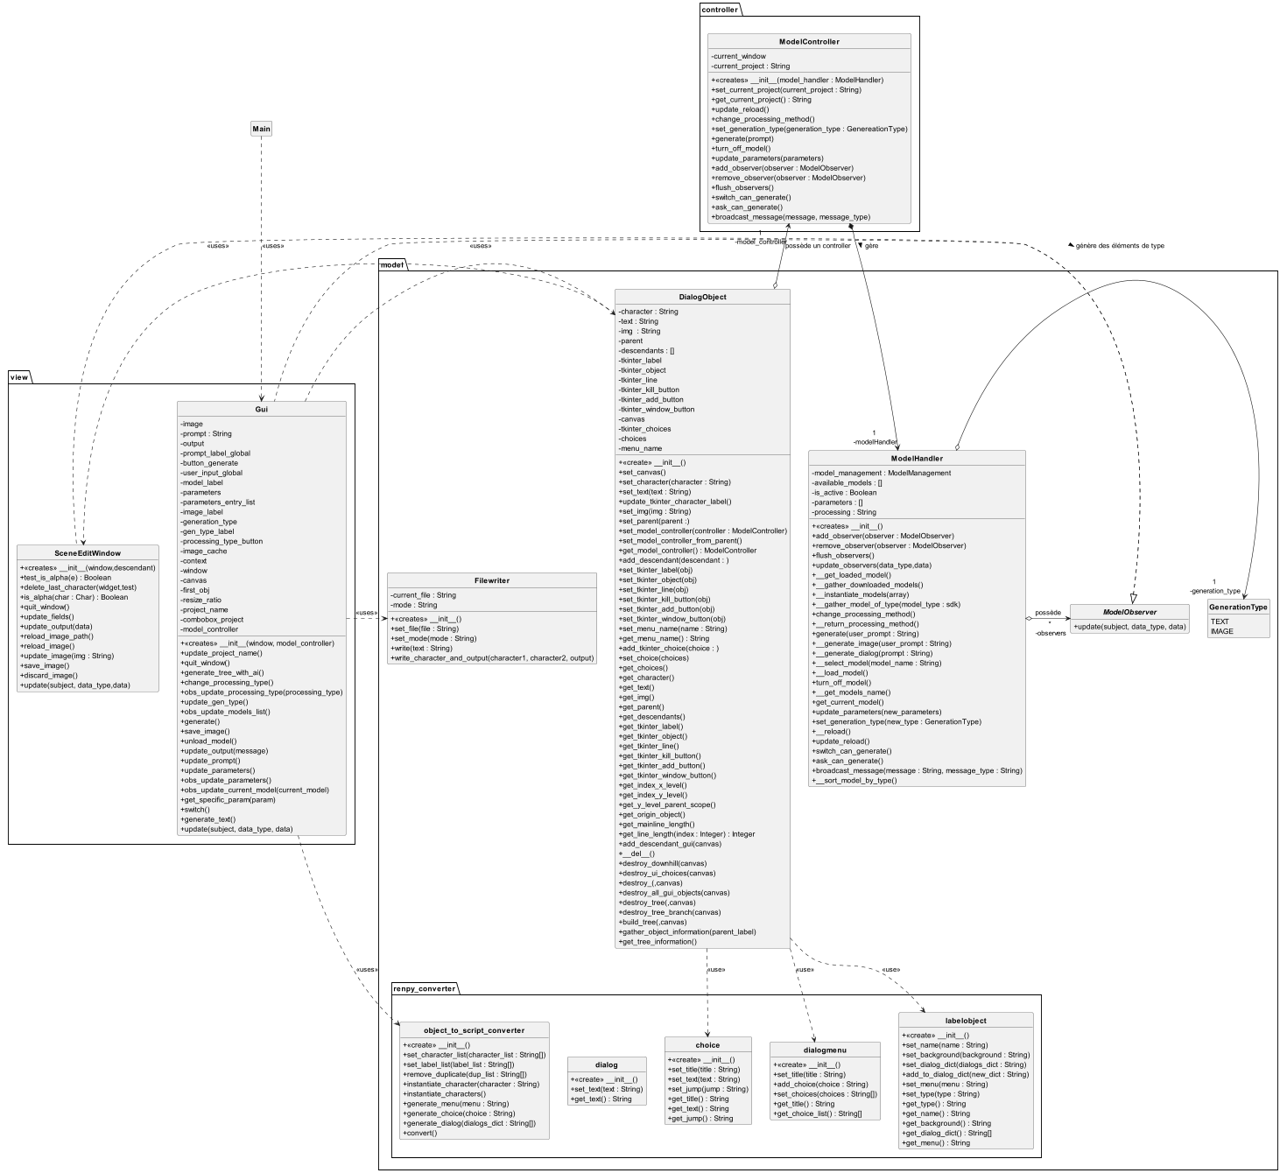
ARCHITECTURE
DialogObject
main
ModelObserver
FileWriter
object_to_script_converter

Slide 9
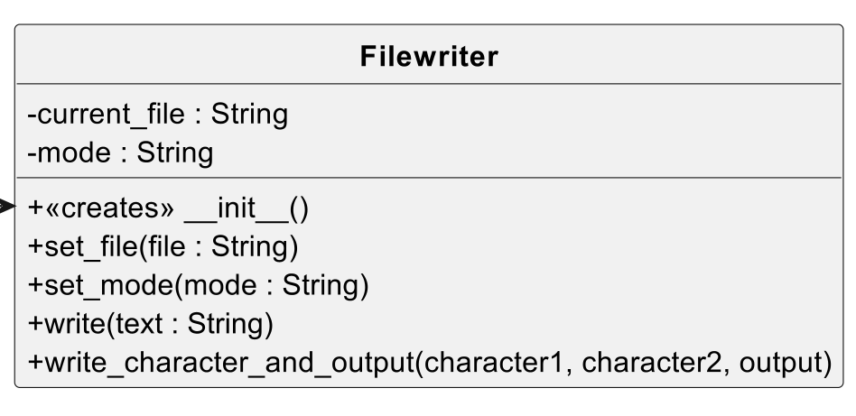
ARCHITECTURE
Gui

Slide 10
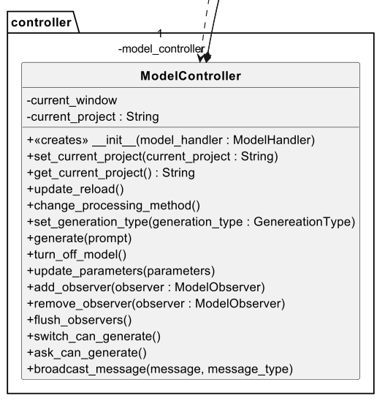
ARCHITECTURE
DialogObject
Main
ModelHandler

Slide 11
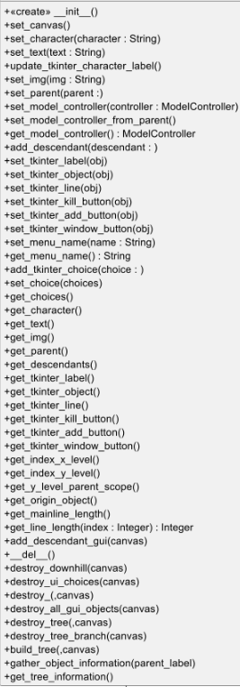

ARCHITECTURE
ModelController
Gui
<<use>>
SceneEditWindow
<<use>>
<<use>>
<<use>>
choice
dialogmenu
labelobject

Slide 12
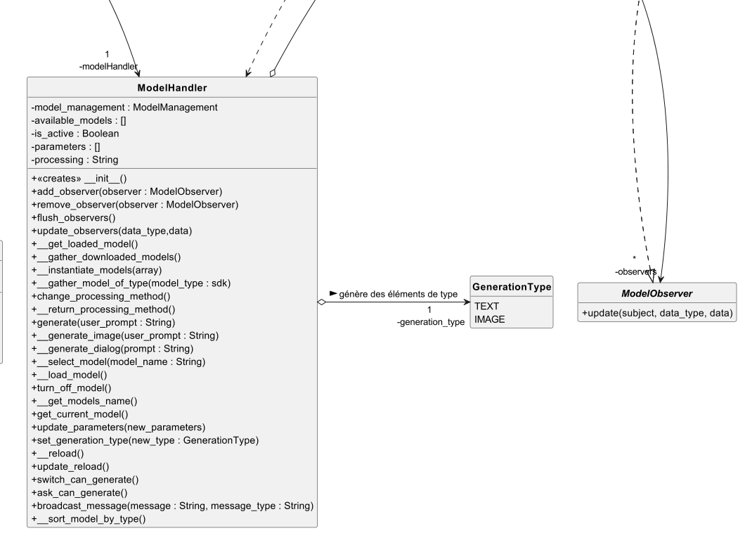
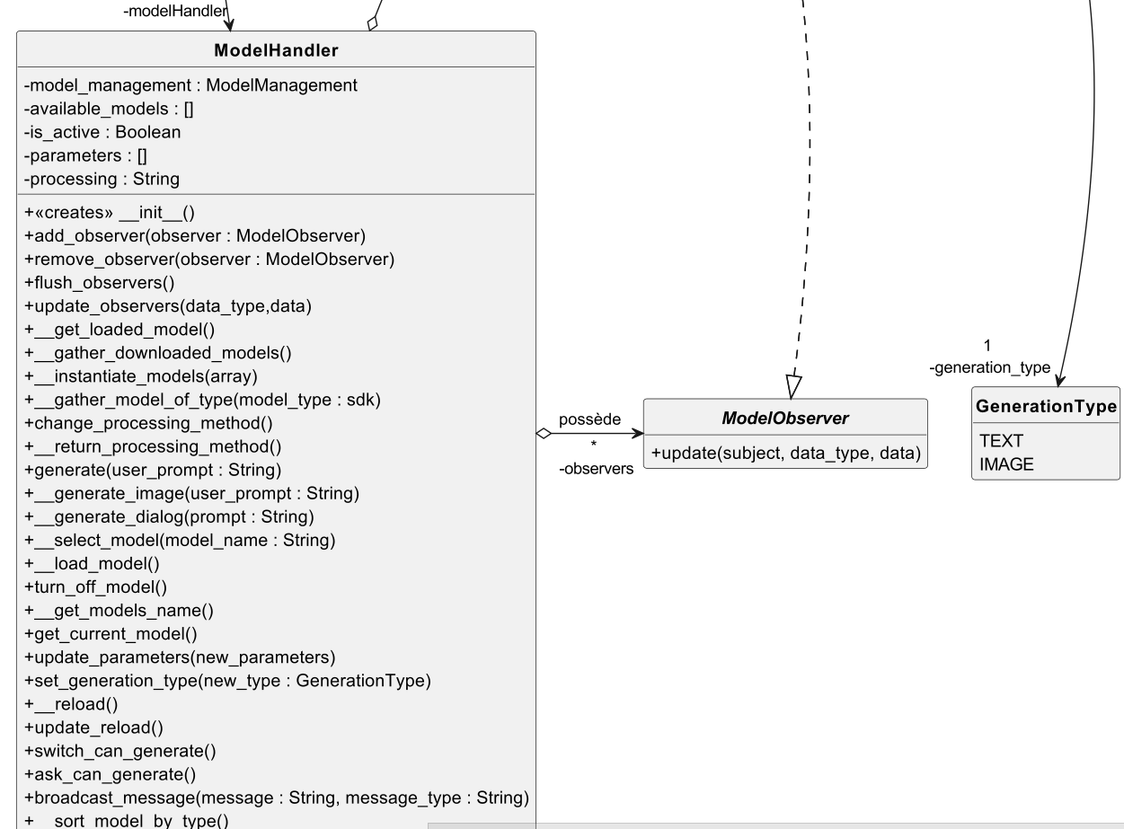
ARCHITECTURE
ModelController
Main
Gui+SceneEditWindow

Slide 13
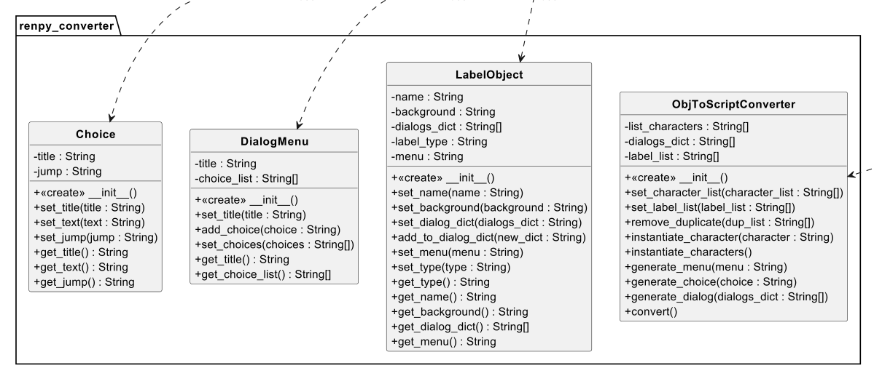
ARCHITECTURE
DialogObject
Gui
<<use>>

Slide 14
CHOIX DE CONCEPTION
MVC :
Package + Classe correspondante
Observer :
Interface ModelObserver , implémenté par les différents Gui
Composite :
Classe DialogObject,
Des bulles correspondant a un personnage pouvant avoir un/des descendants

